Slide 1
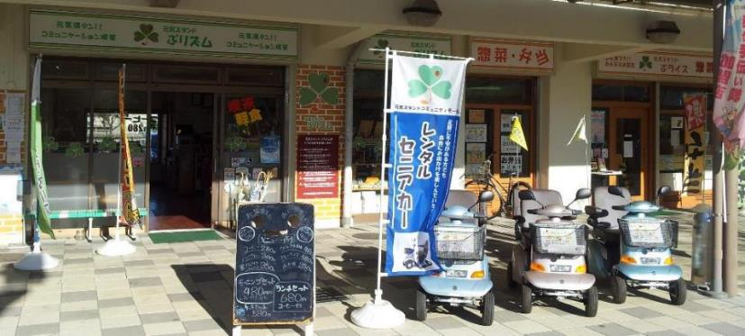


お年寄りが主役のまちづくり
元気スタンド・ぷリズム合同会社
ＮＰＯ元気スタンド
小泉 圭司
Notes:
専門職ではない

Slide 2
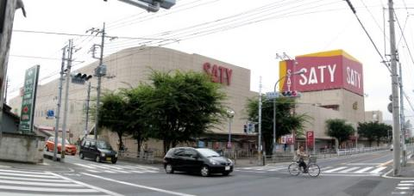
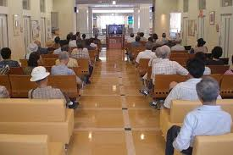
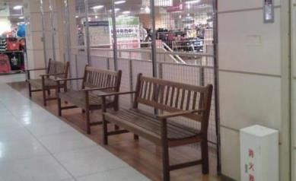
居場所のない高齢者
居場所は自宅にも無く
病院の待合室にも無かった
Notes:
スーパーでの巡回中、よくある会談横のベンチに毎日同じ人が１日中いるのをきにしていました。
ある日声掛けをすると意外な答えが返ってきました。

Slide 3

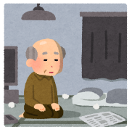
2007年問題定年退職を迎える
団塊世代の生活ステージ転換
60歳
企業
⇒ 地域へ
家庭を預かる女性は地域で活躍
通勤して通う男性は地域に居場所が無い
Notes:
埼玉県の幸手市は東京への通勤が１時間程度で行くことが出来、ベットタウンとして約12％の人が東京へ通っています。
これらの団塊世代の方々が一気に企業から地域へ生活ステージが変わることで地域に溶け込むことが出来るのか

Slide 4
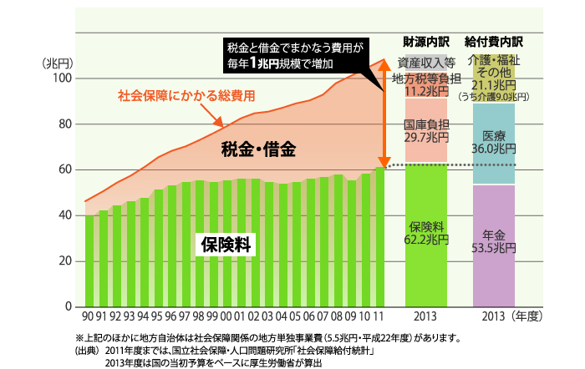
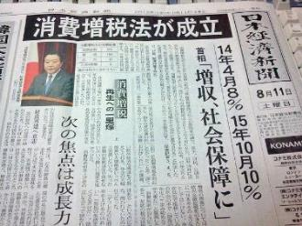
増え続ける社会保障費
増え続ける社会保障費にかかる費用
国の借金をこれ以上増やさない
社会保障費を抑制したい

Slide 5
６５歳以上の
人口と介護認定者数
要介護認定者は１８％程度
残りの方々を要介護に陥らないように
介護予防を促すことが重要!!
Notes:
現に要介護認定者の数で言えば
６５歳以上の方の１８％ほどしかいらっしゃいません
残りの圧倒的多数の方が要介護に陥らないように介護予防を促すことが重要

Slide 6
定年退職や生活環境の変化で
地域でのつながりがないと・・・
やることがない －生きがいの喪失
↓
出かけない －足腰の筋力低下
↓
食欲が出ない －低栄養
↓
交流がない －孤立化、引きこもり
↓
自分に気付かない －病気の発見の遅れ、重症化
要介護
リスク
↑
Notes:
定年退職や、離別、子供の独立など
生活環境が変わった後の生活が、その先の生活を大きく左右します

Slide 7
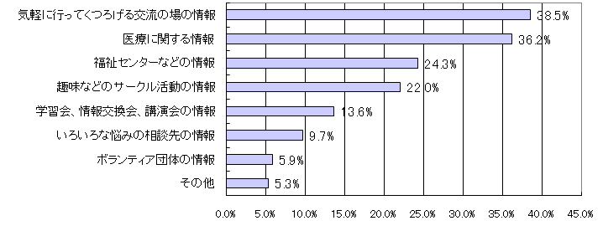
幸手市
福祉サービス利用意欲調査結果
「地域の知りたい情報」
市内在住の６５歳以上の人の内、平成１７年７月介護認定を受けていない市民を対象にした高齢者一般調査より

Slide 8

コミュニティカフェ
元気スタンド・ぷリズムの目指すもの
誰でも気軽にいって
くつろげる交流の場所
いつまでも元気にいるために介護予防の普及
自分はまだまだ元気だから介護予防なんで必要ない!!
押し付けない介護予防
自主的に楽しむ目的で行うことが介護予防
Notes:
元気スタンド・ぷリズムのコンセプトは

Slide 9

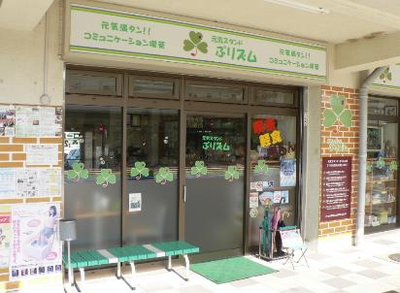
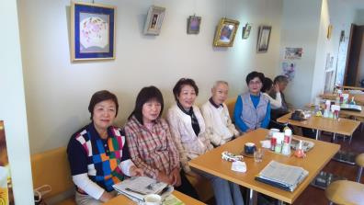
○コミュニティ喫茶
元気スタンド・ぷリズム
2007年12月開業
誰でも気軽に立ち寄れる交流の場所
Notes:
コミュニティカフェを運営しています

Slide 10
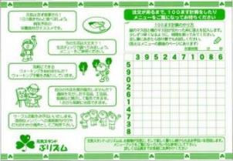
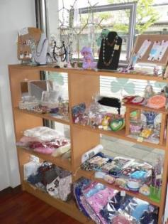
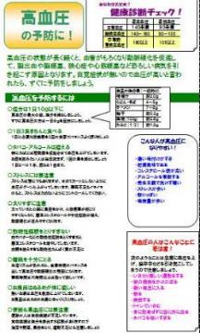
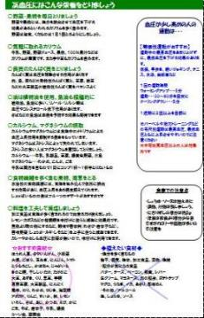
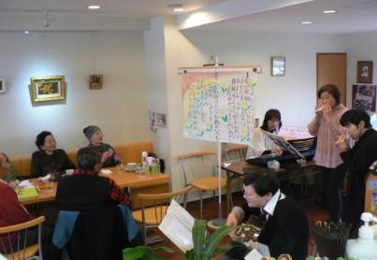
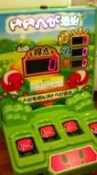
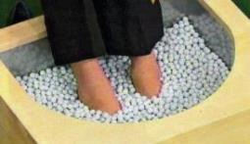
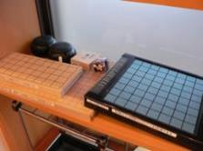
要介護に陥る病気の予防情報をメニューに掲載
100マス計算付
ランチョンマット
昭和名曲集の店内ＢＧＭ
手作り品
展示販売
囲碁・将棋
歌声喫茶
月１回開催
リハビリゲーム機
濡れない石の足湯

Slide 11
喫茶店とコミュニティカフェの違い
 | 喫茶店 | コミュニティカフェ
目的 | 営利目的 | コミュニティを通じた 地域課題の解決
商品 | 飲食、空間 | 飲食、傾聴、人との出会い 情報発信、憩いの場、交流の場
利用目的 | 飲食、打ち合わせ 仕事など特定の人との交流 | 飲食、居場所、人とのつながり
利用者 | 大人 (時間とお金を消費する人） | 誰でも （赤ちゃんからお年寄りまで）
収益性 | 高い | 低い （収益性にこだわらない）
滞在時間 | 長すぎると嫌がられる | 長くても構わない
Notes:
コミュニティカフェとは地域の様々な課題を解決することを目的にしてします

Slide 12
◆まだまだ元気なのに年齢だけの理由で仕事を奪われている。
◆複雑な人間関係もあり店内に入れない時がある
◆男性は喫茶でゆっくりおしゃべりを楽しむ人が少ない
◆商店街の活性化といっても１店舗増えただけでは活性化には程遠い
◇居場所だけでなく
何歳になっても生きがいを持って参加することが出来る機会
◇複数の店舗の活用による選択の自由、空き店舗の活用
介護予防から
自立生活支援へ

Slide 13

在宅での自立支援こそ介護予防
一人暮らしでも楽しく安心して生活できる環境づくり
元気スタンドの目指す
生きがいサポート
楽しみのある生活
（あきらめない生活）
働く場所・手作り作品販売
生活安心サポート
安心できる生活
地域支え合い
お弁当・惣菜・配食
コミュニティサポート
さみしくない生活
居場所・世代間交流
Notes:
いろいろな介護予防の情報発信やサービスを提供するというよりも
一人暮らしの方でも自宅で安心して楽しく生活できることが介護予防につながると考え
①コミュニティサポート②生きがいサポート③生活安心サポートの３つサポートを目指しています

Slide 14
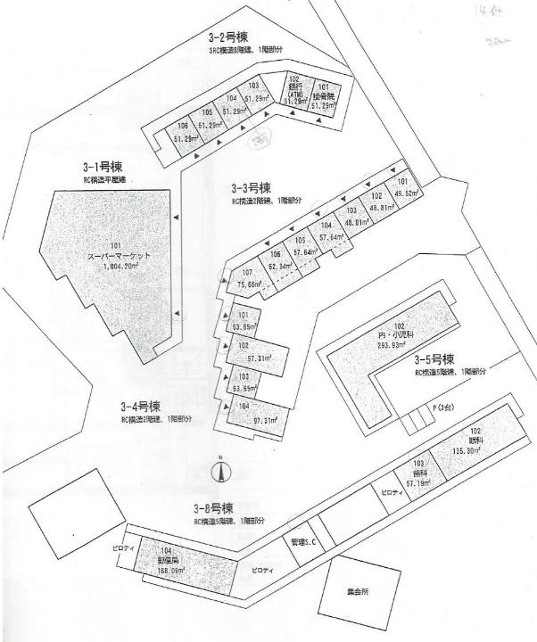
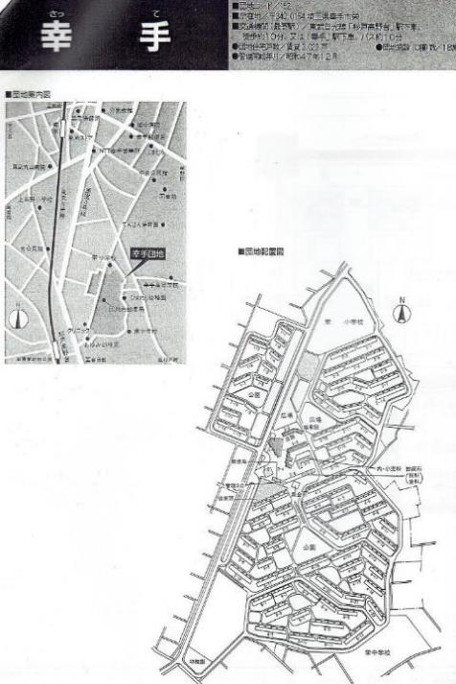



幸手団地
■団地住宅戸数
賃貸3023戸
■管理開始年月
昭和47年12月
元気スタンド
ぷレイス
51.29㎡
コミュニティモール
シャッター商店街を
多目的な地域コミュニティの再生に活用様々な社会問題に対しての改善手段
入居開始から40年経過
当初は子育て中の方が多く入居
現在は子供が巣立ち高齢者のみの世帯が目立つ
かつて賑わった商店街も
シャッター商店街となっている
現在 １１店舗営業/17店舗中

Slide 15
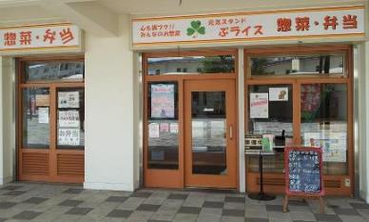
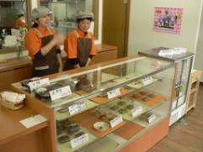
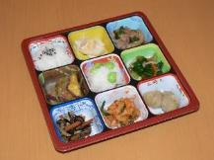
○みんなのお惣菜
「元気スタンド・ぷライス」
何歳になっても活躍できる場所へ
身体にやさしい食生活の提供
一人暮らしの食生活サポート
Notes:
その一つとして
何歳になっても働いていただき
困ったときは配食も行い食生活のサポートとして
元気スタンド・ぷライスという惣菜、弁当屋を作りました

Slide 16

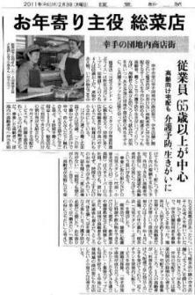
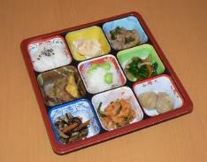
○みんなのお惣菜「元気スタンド・ぷライス」
2010年10月1日開業 運営 ＮＰＯ元気スタンド
・年齢に関係なく、何歳になっても働ける場所 【現在 時給２５０円】
・毎日の食生活からの健康管理を目標とし揚げ物をなるべく避け、煮物、和え物中心で手づくりお惣菜や、お弁当を提供150円～、350円～
・体調がすぐれない時、天候不順の時など外へ出られない時には1食だけでも配達
配達料は１回１００円
動ける時は来店を促します
2010年度埼玉県シラコバト長寿社会福祉基金事業

Slide 17






○地域支え合い事業「幸せ手伝い隊」
困り事の解消
&
生きがいづくり
チケットでお礼
お手伝い
利用者
サポーター
商品券で
お買い物
手伝いを依頼
困り事を依頼
報告と
チケット交換
利用料
350円/30分
謝礼
250円商品券
幸せ手伝い隊事務局
加盟店

Slide 18
幸せ手伝い隊活動実績

Slide 19
幸せ手伝い隊活動内容
◆利用時間実績
◆ちょっぴりサポート
利用時間実績

Slide 20
幸手市社会福祉協議会
桜ふれあいサービス
幸手市栄商店会
幸せ手伝い隊
・６５歳以上で家事が困難な高齢者のみの世帯
・障害をお持ちの方や、６５歳以上の高齢者と同居している世帯で援助が必要と思われる世帯
・ひとり親世帯（１８歳未満の子を持つ方）
・就学前の乳幼児のいる方
・ケガや退院後で援助が必要と思われる世帯
・年齢不問
・障害、介護保険不問
困り事のある方
３０分あたり | 平日 | 土日時間外
利用料金 | ３５０円 | ４００円
協力会員謝礼 | ３５０円 | ４００円
３０分あたり | 平日 | 土日時間外
利用料金 | ３５０円 | ３５０円
協力会員謝礼 | ２５０円 | ２５０円
桜ふれあいサービス実績
区分 | 平成20年度 | 平成21年度 | 平成22年度
利用会員数 | 13人 | 11人 | 15人
利用総日数 | 209日 | 217日 | 350日
利用時間数 | 264.5時間 | 271時間 | 409.5時間
幸せ手伝い隊実績
区分 | 平成24年度 | 平成25年度 | 平成26年度
利用会員数 | 144人 | 211人 | 264人
利用総日数 | 855日 | 1220日 | 1297日
利用時間数 | 915.8時間 | 1291.5時間 | 1175.2時間

Slide 21
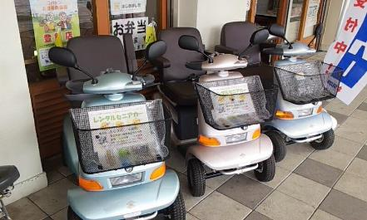
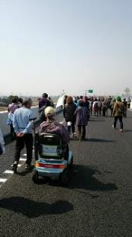
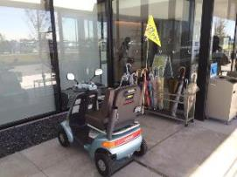
○足腰に不安があっても楽しく外出
「レンタルセニアカー」
利用料 500円/4時間
行きたい所に行かれるので外出機会が増え、歩行訓練にもつながる
自分の目で買い物を楽しむことが出来、生活の楽しみを取り戻せる
保管場所を気にせず、充電などのメンテナンスの手間が不要
介護保険に関係なく自分の楽しみのために自己負担で介護予防を促す

Slide 22
利用状況

Slide 23
◆健康をサポートすると言って相談会を開いても後ろ盾がなく、次につながらない
◆行政に当店での相談会の実施をお願いしても個別対応は出来ないと断られた
◇東埼玉総合病院が幸手市に移転
在宅医療連携拠点推進室“なのはな”との連携
自立生活支援から
地域連携での地域ケア

Slide 24
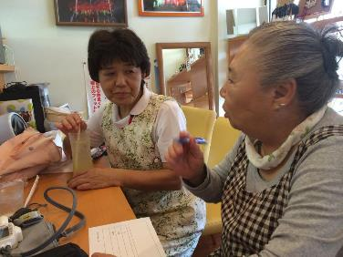
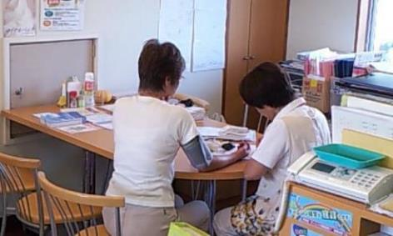
カフェでサロンで気軽に健康相談
○暮らしの保健室
東埼玉総合病院 在宅医療連携拠点推進室“菜のはな”
調子が良くないけど病院に行くほどでもないかな？
この症状は病院の何科にかかればいいのかな？
など様々な悩みに気軽に相談に乗っていただけます。

Slide 25
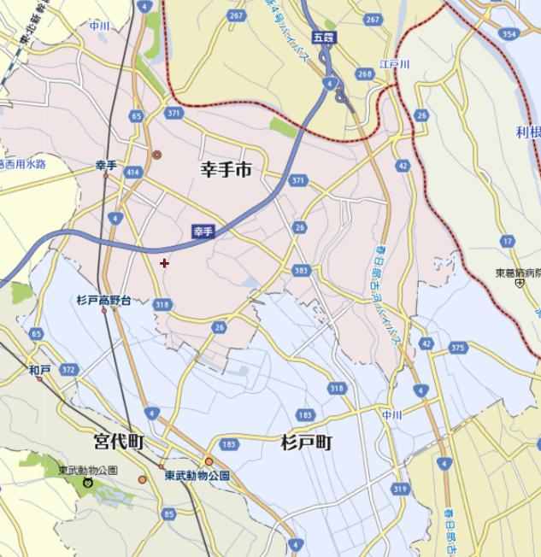


暮らしの保健室 幸手型
地域を繋ぐコミュニティデザイナーが開催
コミュニティナースが病院から地域へ
サロン
自治会館
お寺
空き店舗
行政施設
体操教室
イベント
コミュニティカフェ
地域全体の高齢化が進む幸手、杉戸では常設型ではなく、地域の各地で開催

Slide 26
コミュニティデザイナーが繋ぐ
まちに広がる暮らしの保健室
毎月第4火曜日に
東埼玉総合病院で
みんなのカンファ開催
Notes:
地域の人を見守る手段の一つとして、暮らしの保健室を開催しています
身体の不調などがあった場合に速やかに医療などに繋いだり、未然に予防を促す講話を
コミュニティデザイナー（住民）が主催しているサロンや様々な場所で開催しています。

Slide 27
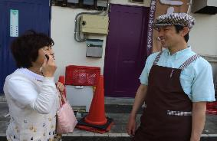
○コミュニティカフェでの
暮らしの保健室実例
コミュニティカフェは定休日以外営業しているのでお客様の異変を発見し連絡できる
北葛北部医師会の事業として行っているので
患者さんに対し○○病院の△△先生の所に行って
××××って言って聞いてみるのがいいと思うよ
という具体的なアドバイスと翌日に確認の実施
毎日の営業の中で、お客様の体調をチェックし
異変がある方や、不調を訴える方がいらっしゃった場合
“菜のはな”へ連絡し、時には訪問し救急搬送を行う
★事例１
あちらこちらで転倒しているというお客様からの情報
⇒訪問してかかりつけ医から総合病院への診察指示を仰ぎ入院治療
普段の生活へ復帰
★事例２
ろれつが回らなくなったという本人からの相談
⇒電話で確認、救急診療を案内
脳梗塞の早期発見
現在入院リハビリ中

Slide 28



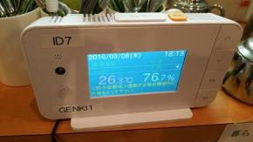
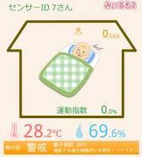


○地域での見守りシステム実験
お客様
利用者さま
見ず知らずのセンターで監視して
見ず知らずの警備員が駆けつける
のではなく
行きつけの場所で見守り
地域の人や専門職が駆けつける
コミュニティカフェ
お客様のリビングに置くだけ
人感センサー
照度センサー
温度計
湿度計 による見守り
暮らしの保健室
菜のはな
幸せ手伝い隊
サポーター
専門職への連携
様子見や声掛け

Slide 29
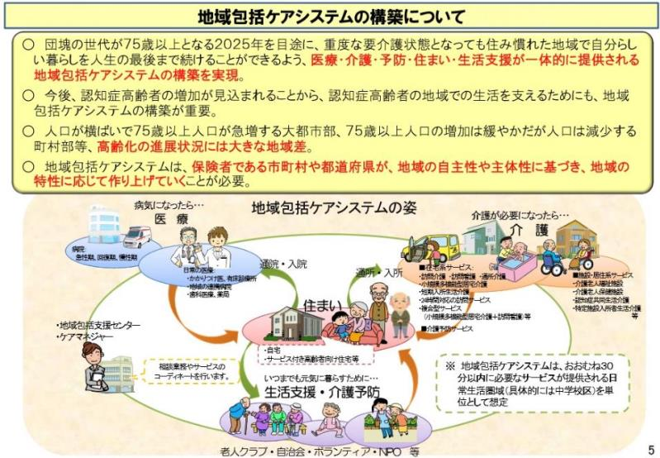
住み慣れた地域で自分らしい暮らしを
最期まで続ける為に
医療、介護、予防、住まい、生活支援が
一体的に提供される地域包括ケアシステム
医療と介護は
必要になってから
暮らしの
保健室
サークル
幸せ
手伝い隊
普段の生活を住民が
サポートし見守る
“コミュニティデザイナー”
が地域には元々存在する
サロン
コミュニティカフェ
緩やかなインフォーマルサービスネットワーク
しあわせすぎステーション
○○教室
体操教室
Notes:
地域包括ケアシステムは住み慣れた地域で自分らしい暮らしを最期まで続けるために
医療、介護、予防、住まい、生活支援が一体的に提供される環境作りですが
医療や介護は必要になってからかかわる部分であって
一番望まれるのは普段の生活を充実継続させるためにサポートすることだと思います
地域にはその手段がたくさんあり、それぞれが地域の見守りも担っています
それらの活動をする人たちをコミュニティデザイナーと呼び、彼らはもともと地域で活動をされていらっしゃいます
幸手杉戸ではこうしたインフォーマルなサービスがしあわせすぎステーションと呼び緩やかにつながりを持ち情報共有を図っています

Slide 30


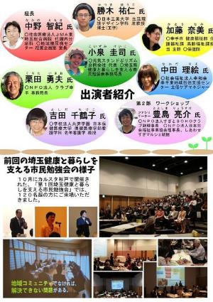
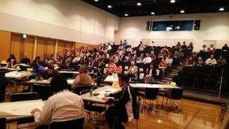
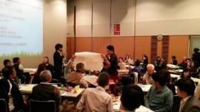
地域包括ケアシステムに住民参加を促す
埼玉健康と暮らしを支える市民勉強会
住み慣れた地域で自分らしい暮らしを続けるためにどうすればいいのかを住民たちと一緒に考える
住民主催による勉強会
Notes:
さらに、地域の方々に住み慣れた地域で自分らしく暮らせるためにどうすればよいのかをともに考えていただく機会を設け
一緒になって地域包括ケアの必要性を知っていただくために
健康と暮らしを支える市民勉強会を住民が主体となって開催しています。

Slide 31
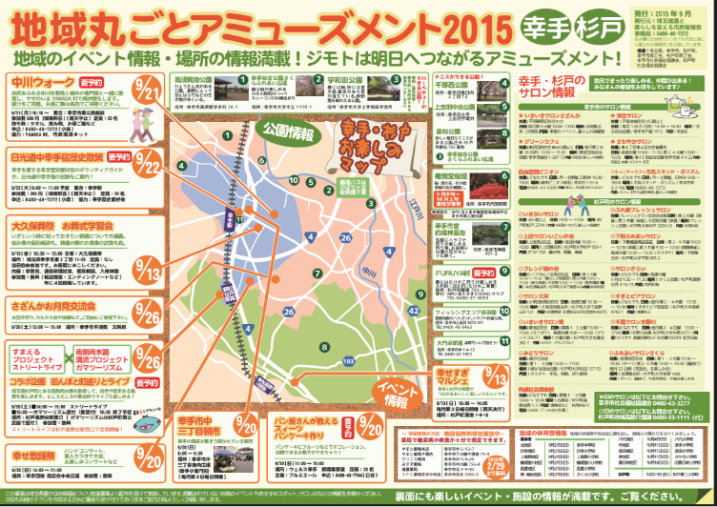
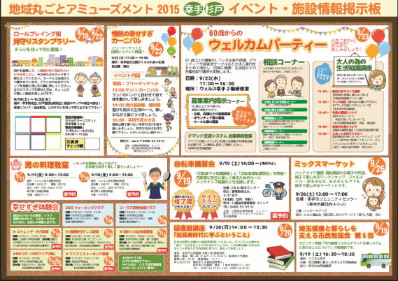
・様々な地域資をまとめて紹介
（場所、団体、催しなど）
・参加して地域の人との交流
・居場所や、生きがい作り
地域全体の健康寿命の延伸
Notes:
地元にはたくさんの地域資源があるものです
情報を共有することで地元での交流が促され、居場所や生きがいを作ることになります
“ジモトは明日へつながるアミューズメント！”
夢の国に行ってその時だけ楽しむだけでなく、地元で参加することで毎日の暮らしを豊かにしていただけるきっかけ作りをこれからも継続してゆきたいと思います
今回の課題として、紙媒体であると期間が限られてしまうこと、継続的に経費が発生しやすいことが挙げられ
今後は現代版の井戸端会議場を作ることにより情報発信拠点づくりを考えたいと思います

Slide 32
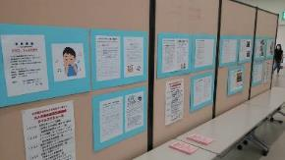
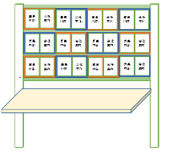
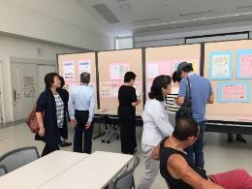


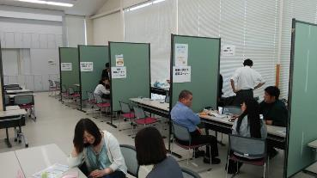
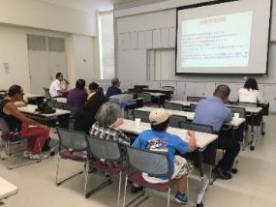
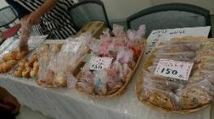
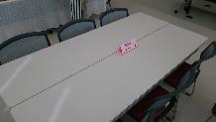
60歳からのウェルカムパーティー
規定フォームにて
求人募集
企業（団体）紹介
自由フォーマット
Ａ４サイズ
ボランティアやサークル
シルバー人材センターなどの60歳以上の求人掲示
パネルに掲示し前の机に
パンフ等を設置できます
グラブ幸手さんの
パン作り教室による
パンとお菓子の販売
商工会による企業相談や
年金、保険の相談
健康相談まで
気になる生活情報などを
講義形式で発信
自由にくつろげるテーブルで交流を促す
Notes:
実施には利根振興センターや商工会、社会福祉協議会、シルバー人材センター、信託銀行、社労士さん、看護師さん、薬剤師さん、ＮＰＯ団体さんなどたくさんの方のご協力を頂きました

Slide 33


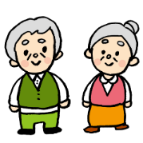
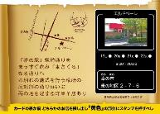
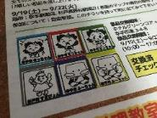
◆ロールプレイングゲーム風 見守りスタンプラリー
９月１９日（土）～２２日（火） 幸手、杉戸
〇目的：地域の高齢者に話しかけるきっかけを作り、交流を促すと同時に地域の店舗を紹介する
〇内容：高齢者などに外出の際、ヒントカードを持って普段通りの生活をして頂く。プレイヤーはヒントカードを持った人を町中から見付けヒントカードをもらい、そこに書かれたお店に行ってスタンプを押して集める。
ゲーム感覚で遊びながら高齢者への声掛けと交流、所在確認を図ります。
①ヒントとなるショップカードを色分けされた首紐の名札入れに入れてお散歩など普段どおりの生活をしていただきます
③スタンプ設置店舗は
指定の欄にスタンプをします
②プレイヤーは
印をつけている人に話しかけて
スタンプが設置してあるショップカードをもらいます
④スタンプを全て押し終わったら
ビジネスホテルグリーンコア+１
のカウンターにて景品をお渡しいたします。
小・中学校で
チラシを配布しました
Notes:
ロールプレイングゲーム風見守りスタンプラリーとは
人気のゲームのリアル版をイメージして、遊びながら高齢者に声をかけるきっかけ作りを図りました。
やり方はこうしたヒントカードが入った名札入れを高齢者の方に外出の際、首から下げていただきます
プレイヤーはこの名札を下げた人を見付けて声をかけ、ヒントカードをもらいます。
ヒントカードにはお店の地図がお宝の地図のように書かれていますので、それを元にお店に行くとスタンプが置いてあり
６種類のスタンプを全て押すとビジネスホテルのカウンターで景品がもらえるというものでした。
このチラシを幸手市内の小学校中学校に３５００枚配布をしたのですが、ルールが伝たえにくかったのと範囲が広すぎたために達成した方は少なかったです
リベンジを図りたいとおもっています

Slide 34




環境が変われば元気にもなれる
Notes:
地域には知られていないたくさんの資源が存在します
昨年の春、自宅でがんの闘病生活を送っている方と一緒に杉戸町にあるフルヤ村という場所にタケノコ狩りにいきました。
普段は車いすの生活で立ち上がることもやっとの方がみんなと一緒にタケノコ狩りを楽しんでいると
自分から立ち上がりタケノコを掘りたいとおっしゃいました
遠くに行かれなくても身近なところにも様々な資源がありそこで楽しみ元気になることが出来ます

Slide 35









今日は何をしようかな？
わからない
知らない
自主的に楽しめる環境を作ることで生きがいや居場所をつくり健康寿命の延伸につなげます

Slide 36
定年退職
引っ越し
歳のせい
生きがいを奪われる
繋がりや居場所はあった
学校
勤務先
ご近所
若い頃と同じような普通の生活

Slide 37


ｔ
最期まで住み慣れた地域で
楽しく遊び、働ける社会へ
ご清聴ありがとうございました

